Slide 1
Latvijas ekonomika: izaicinājumi turpmākajiem 10 gadiem
Mārtiņš Kazāks
Galvenais ekonomists
Swedbank Latvija
2016.gada 1.jūnijs
Ilgtspējīgas attīstības komisija, LR Saeima
Notes:
1

Slide 2
1. Ienākumu konverģence: līdz šim ir diezgan OK, bet nevajag solīt neiespējamas lietas!

Slide 3
1. Ienākumu konverģence: ar esošo politiku un sabiedrības rīcības modeli ES vidējo līmeni sasniegt nebūs iespējams

Slide 4
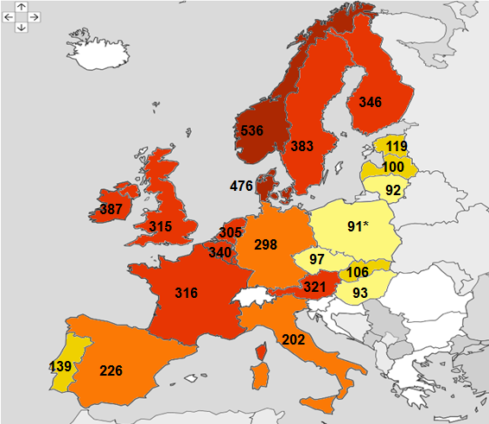
2. Ienākumu līmeņu atšķirības saglabāsies: izņemot īsas cikliskas svārstības, emigrācija turpināsies
Bruto vidējie ienākumi uz 1 strādājošo 2014.gadā, % no Latvijas līmeņa
Jo tumšāka krāsa, jo lielāki ienākumi
* 2013.gada dati par Poliju
Avots: Eurostat, Swedbank aprēķini

Slide 5

3. Demogrāfija un tirgus lielums: varam saražot krietni vairāk nekā apēst – iekšējais tirgus kļūs arvien šaurāks
2050 vs. 2015
+32%
-2%
-14%
-18%

Slide 6
3. Demogrāfija un nodarbinātība: novecojam straujāk nekā Eiropa, esošo labklājības valsti «pavilkt» būs arvien grūtāk

Slide 7
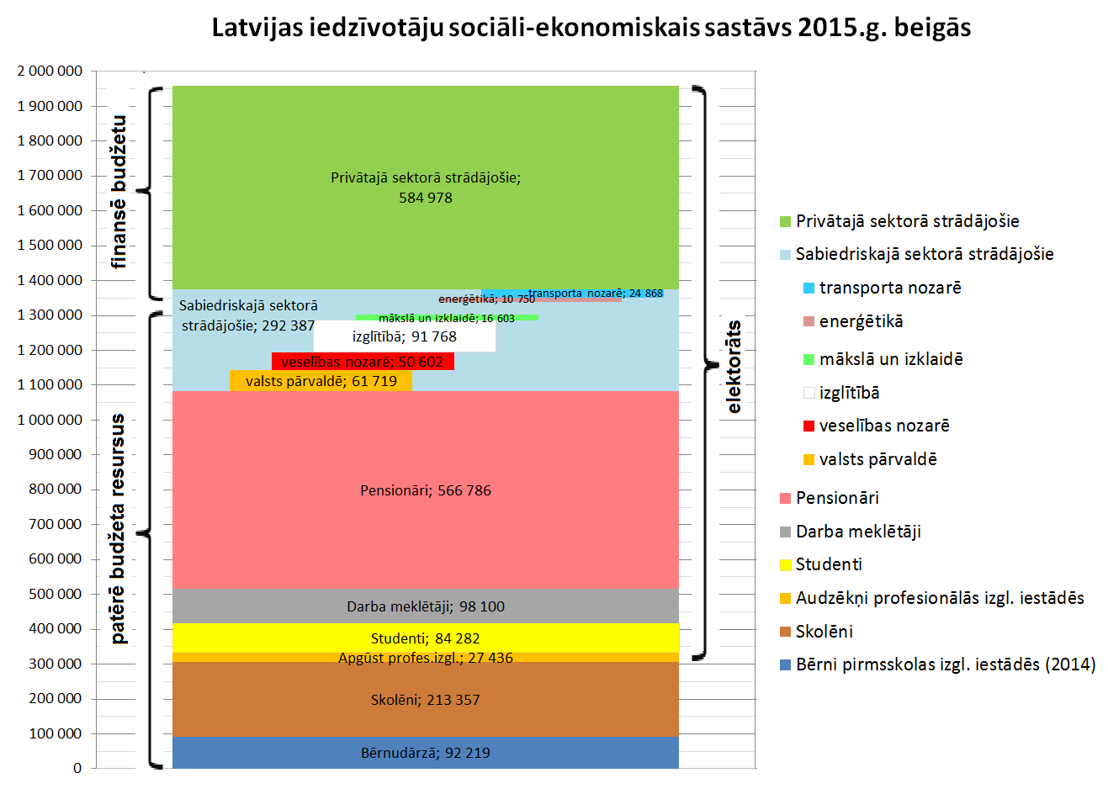
3. Demogrāfija un politiskie riski: īstermiņa perspektīva kļūs arvien dominējošāka, fiskālais spiediens tērēt augs

Slide 8
4. Reģioni: ar esošo modeli reģionu atšķirības turpinās pieaugt

Slide 9
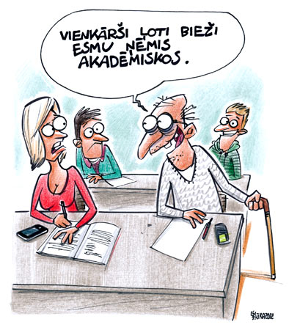
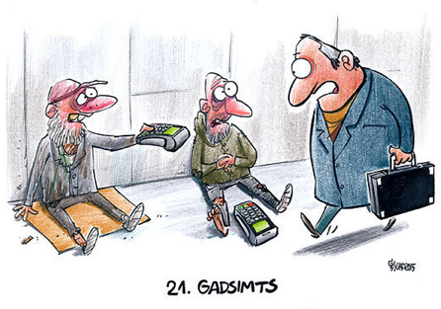
5. Digitalizācija: gan ieguvēji, gan zaudētāji… ja zaudētāju būs vairāk, tad būs lielas problēmas ar nodokļu politiku un labklājības valsti
Avots: www.karikatura.lv; Autors: Gatis Šļūka

Slide 10
6. Nodokļi: kritiski svarīga joma, bet ar neizglītotu vēlētāju ir viegli manipulēt
Budžeta ieņēmumi no darbaspēka nodokļiem (2015): EUR 3.4 miljardi
Budžeta ieņēmumi no NĪN (2015):
EUR 197 miljoni
Mājokļi: 24milj.
Ēkas: 72milj.
Zeme: 101milj.
Avots: Valsts kase

Slide 11
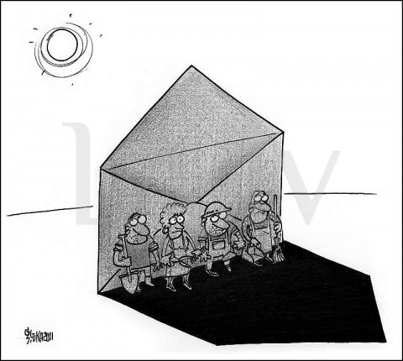
Ko darīt? Ēnu ekonomika: to nesamazinot, izaugsmei ir «stikla griesti». Ja to nemazinās, tad ilgtermiņa perspektīvu neieviest, jo ēnu ekonomika balstās uz uzmešanas stratēģijas
Avots: www.karikatura.lv; Autors: Gatis Šļūka

Slide 12
Ko darīt? Demogrāfija: dzimstība, reemigrācija, mūžizglītība un citas lietas, bet galu galā arī (uz prasmēm balstīta) imigrācija

Slide 13
Ko darīt?
Ātri ieguvumi par maziem finanšu resursiem: tiesiskā vide, maksātnespēja, «baltās ekonomikas» audzēšana
Domā globāli: izolētu viensētu laiks ir sen pagājis, esam atvērti pasaules pieredzei un iespējām
Domā ilgtermiņā: īstermiņa un uzmešanas stratēģija vairs neder, (t.sk., reinvestētā peļņa, sadarbošanās ir laba; uzticība valsts institūcijām; valsts tērē/investē kvalitatīvi)
Domā kā nopelnīt, nevis kā pārdalīt: izvēle ir mazāka, bet kvalitatīvāka labklājības valsts
Koncentrēt resursus proaktīvi: turpināt reģionālo reformu, utt, bet tas nenozīmē noplicināt reģionus

Slide 14

Paldies!

